Slide 1
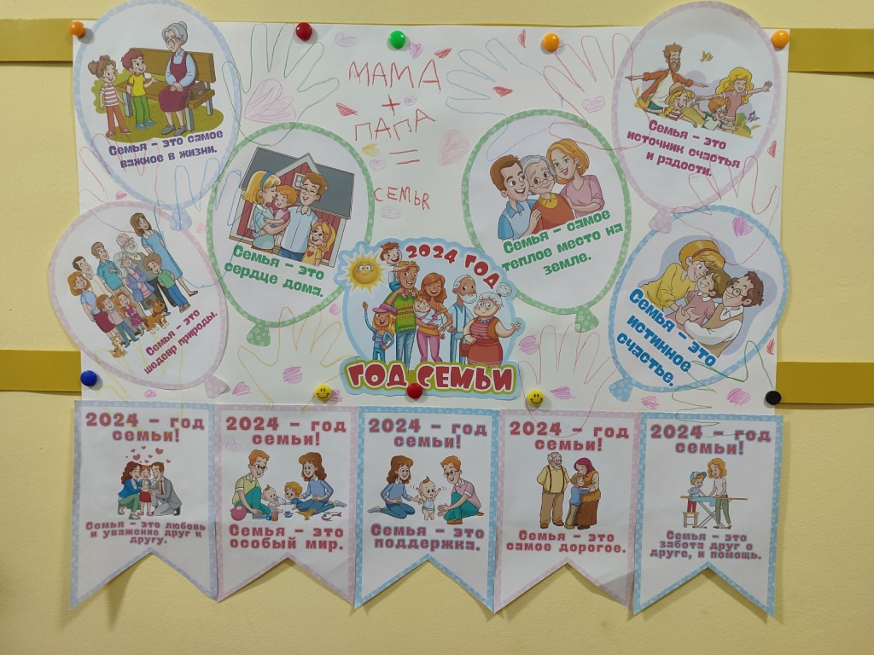
Муниципальное бюджетное дошкольное образовательное учреждение Детский сад .№45 городского округа-город Камышин (МБДОУ Дс.№45) Постер-консультация-одна из современных эффективных форм взаимодействия с родителями в ДОУ.
Казанцева И.В.
воспитатель
г. Камышин, 2024

Slide 2
В.А. Сухомлинский подчёркивал, что задачи воспитания и развития могут быть успешно решены только в том случае, если детский сад будет поддерживать связь с семьёй и вовлекать её в свою работу.
Для того, чтобы повысить мотивацию родителей и сделать общение родителей с нами, педагогами, более свободным, активным, удобным, можно использовать современные средства коммуникации.
В работе с родителями нам помогает постер-консультация.
Постер технология – полиграфическое средство обучения, дидактическая единица, дидактический многомерный инструмент, с помощью которого обеспечивается многоуровневая работа с определённым объёмом информации на всех этапах: первичной передачи, переработки, контроля.

Slide 3
Постер – это художественно оформленный плакат, который используется для рекламных или декоративных целей.
В нашем случае, постерное консультирование понимается как форма информирования родителей посредством постеров, плакатов, содержанием которых является лаконично и кратко изложенная информация, адресованная родителям или воспитанникам.
Преимущества пост-технологии: 1. Информация визуaлизируется и тем самым лучше воспринимается⠀ 2. Сложные вопросы воспитательно-образовательного процесса могут выглядеть просто и доступно.⠀ 3. Рoдители могут знакомиться с информацией в свободное время, и не обязательно иметь при себе бумажный вариант

Slide 4
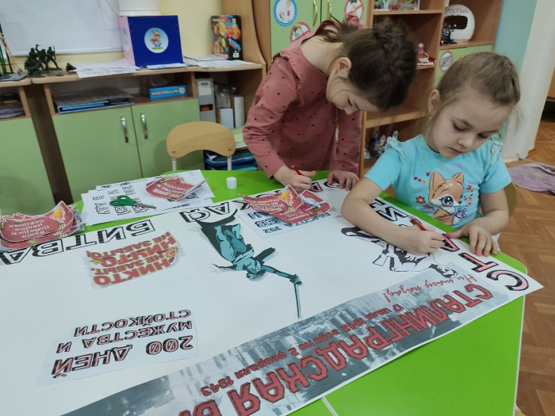
Наши постер консультации мы размещаем в приемной . Они пользуются популярностью среди родителей, дети с удовольствием помогают нам их создавать.

Slide 5
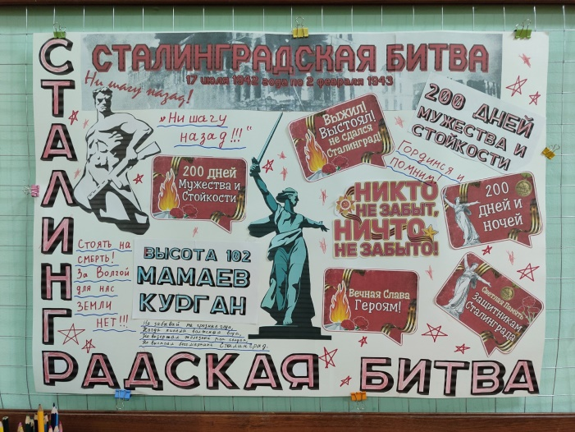

Slide 6
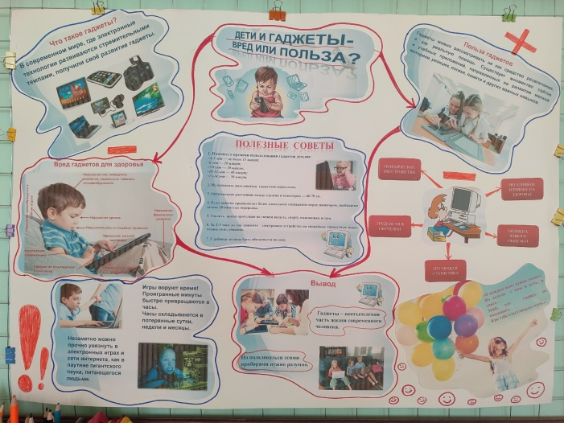

Slide 7
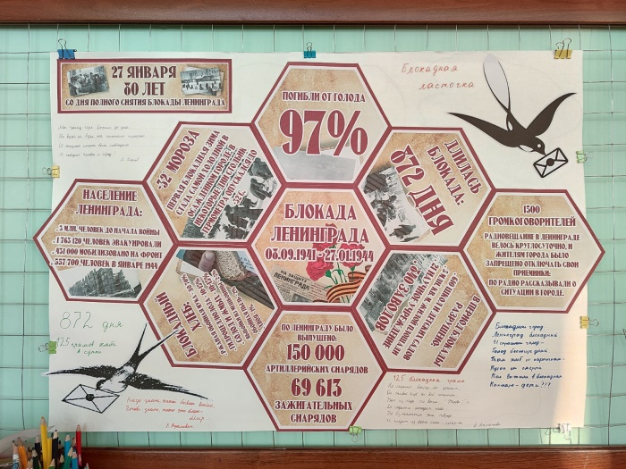

Slide 8
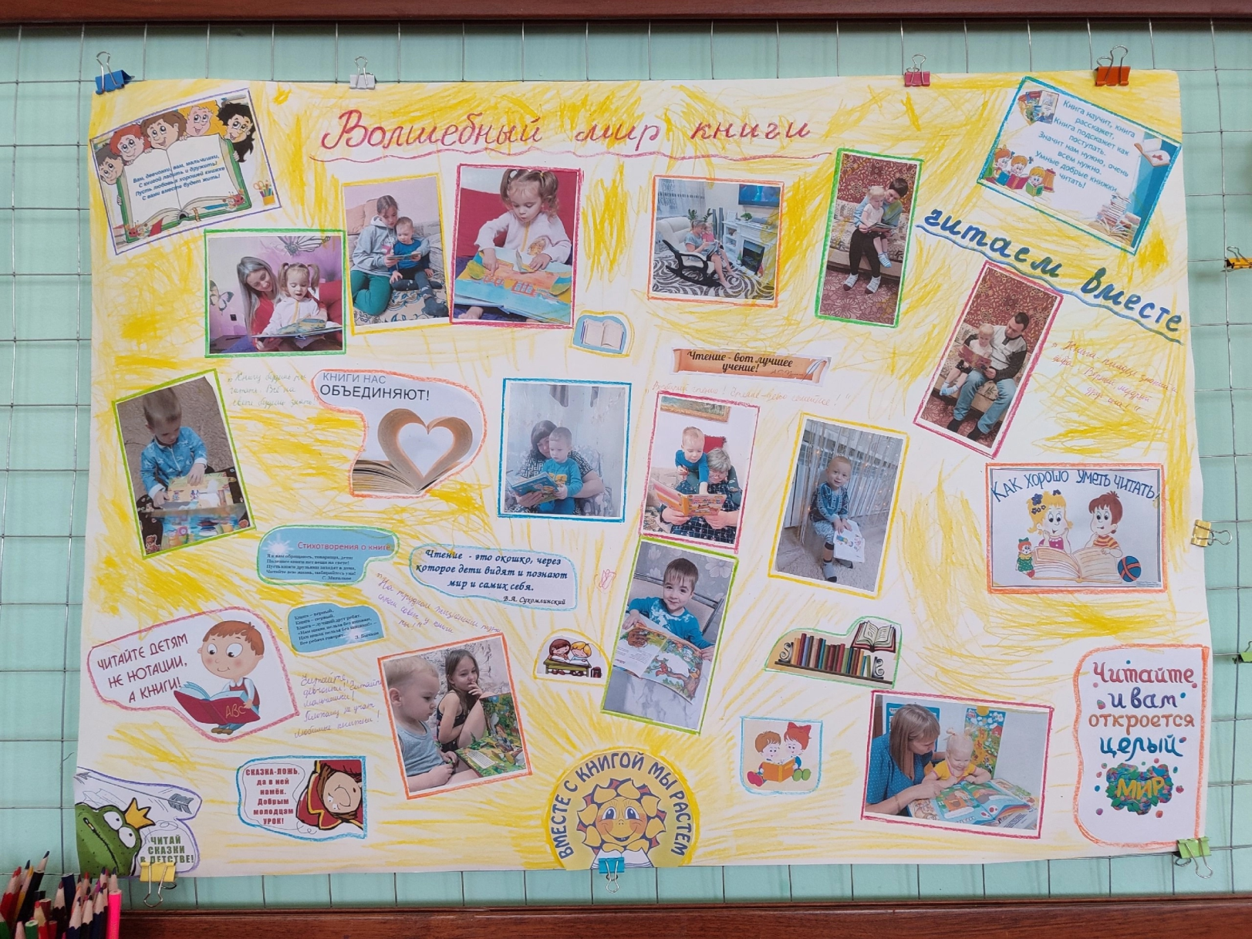

Slide 9
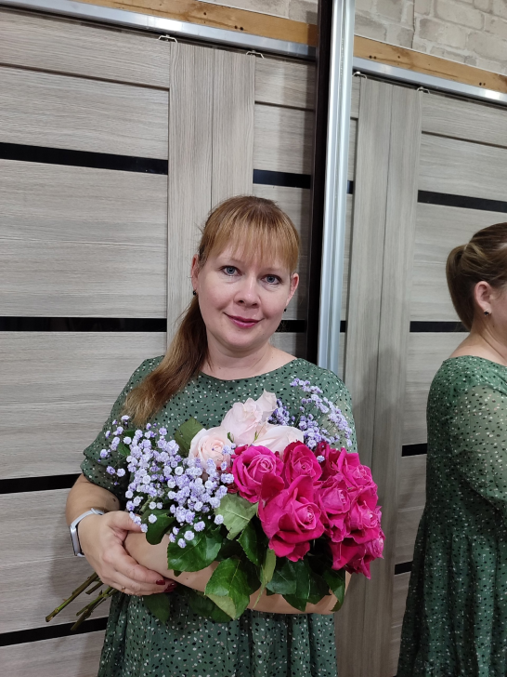
«Хороших методов существует ровно столько, сколько существует хороших учителей».
Дерзайте,
и у вас все получится!
Дьердь Пойа
Приглашаю к сотрудничеству:
https://infourok.ru/user/kazanceva-inna-vladimirovna

